Slide 1
CLUB ALPINO ITALIANO
PROGETTO SCUOLA
55° Corso di Formazione
“MAGNA GRAECIA DI CALABRIA” Sybaris – Kroton: il cammino degli Dei Itinerario storico – archeologico e artistico
SIBARI
28 ottobre – 1 novembre 2022

Slide 2
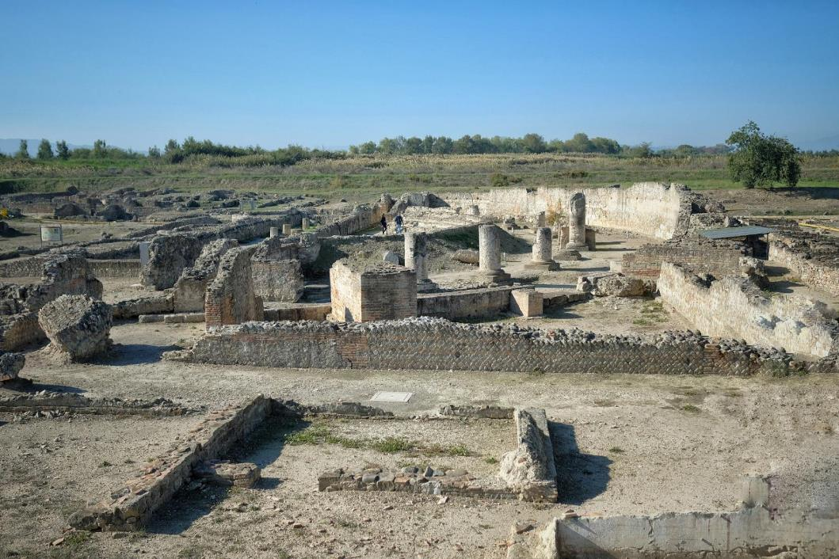
Photo by Massimino Mascolo

Slide 3
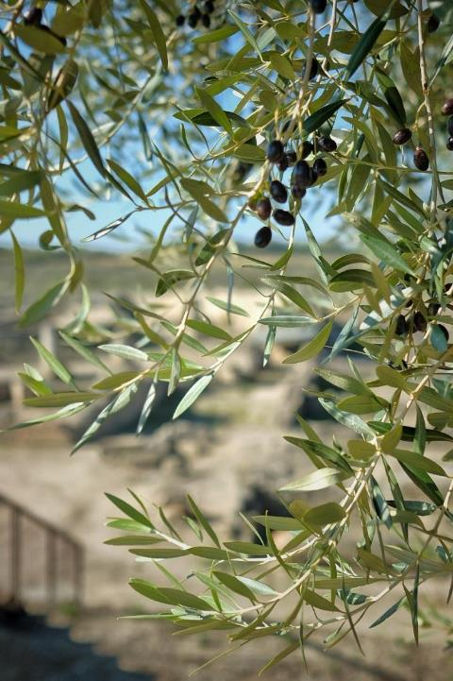
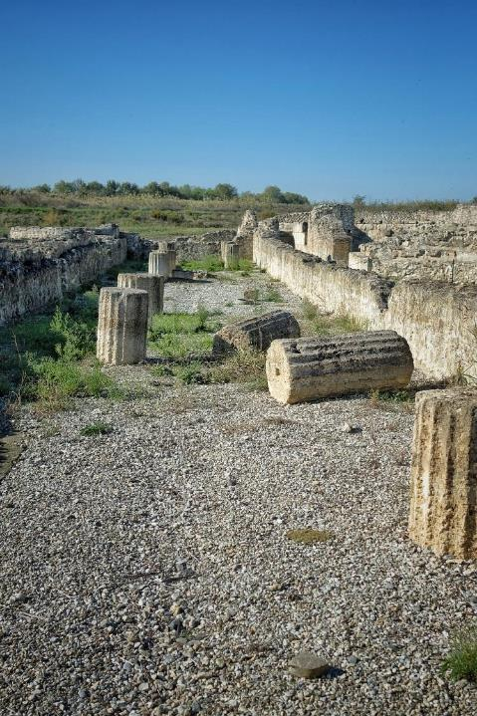
Photo by Massimino Mascolo

Slide 4
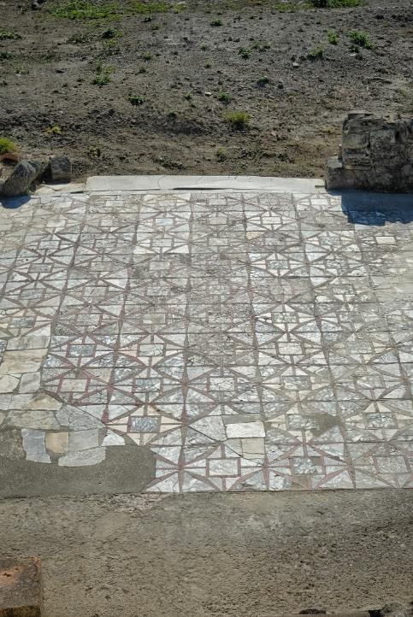
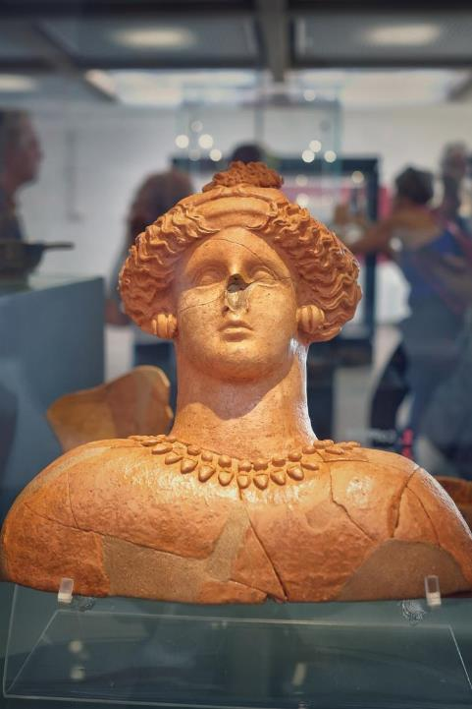
55° corso nazionale di formazione
per insegnanti
“MAGNA GRAECIA DI CALABRIA”
Sybaris – Kroton:
il cammino degli Dei Itinerario storico – archeologico e artistico
SIBARI
28 ottobre –
1 novembre 2022

Slide 5
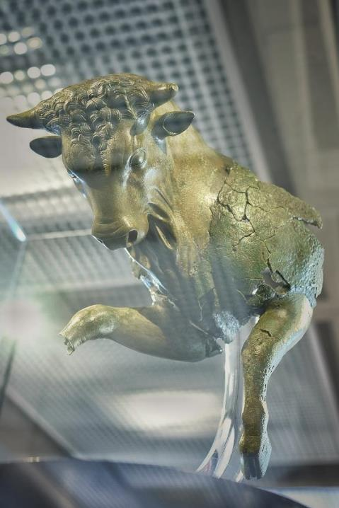
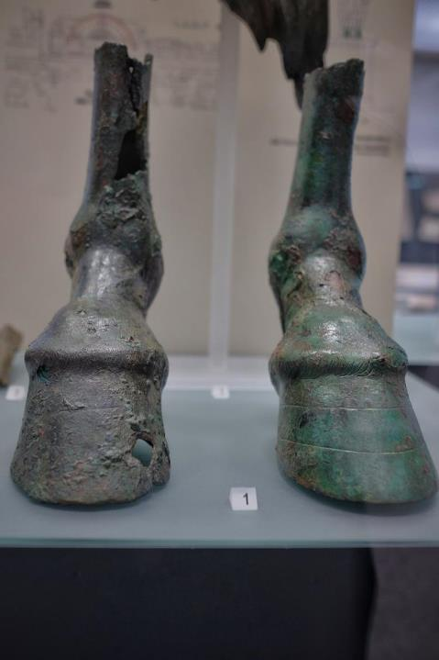
Photo by Massimino Mascolo

Slide 6
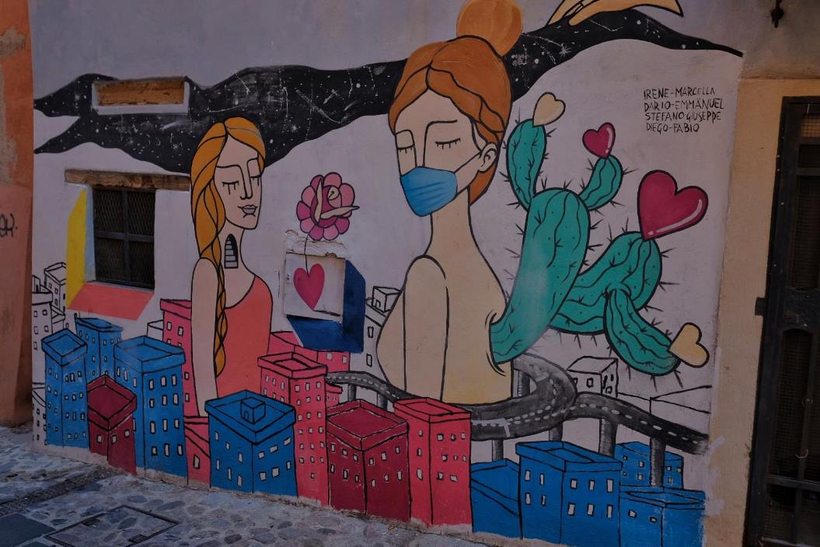
Photo by Massimino Mascolo

Slide 7
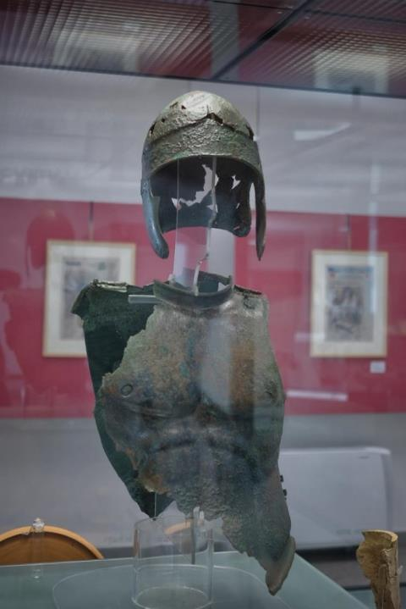
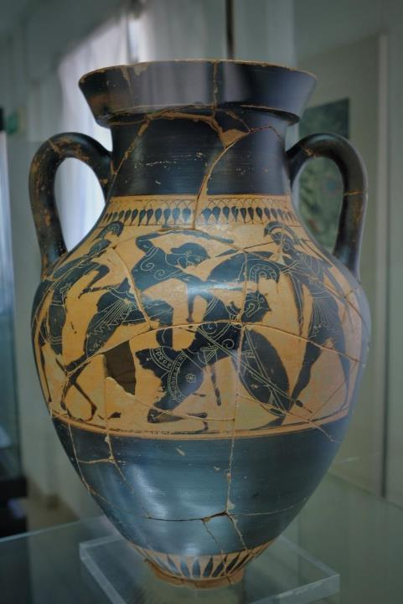
Photo by Massimino Mascolo

Slide 8
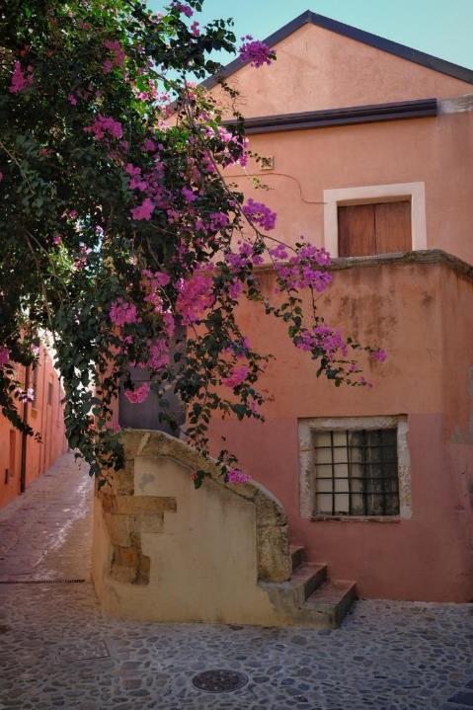
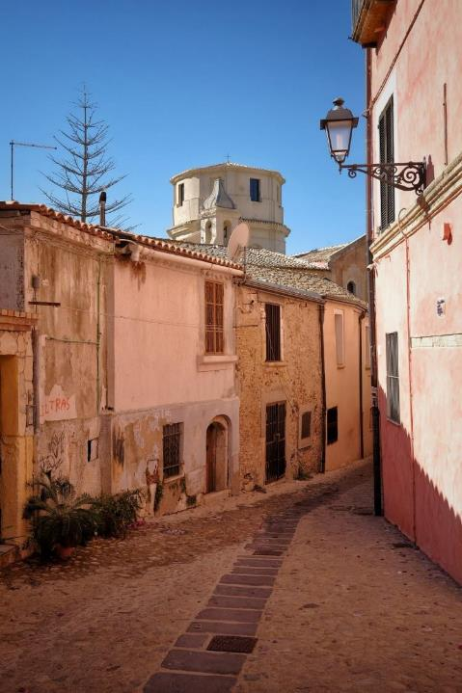
55° corso nazionale di formazione
per insegnanti
“MAGNA GRAECIA DI CALABRIA”
Sybaris – Kroton:
il cammino degli Dei Itinerario storico – archeologico e artistico
SIBARI
28 ottobre –
1 novembre 2022

Slide 9
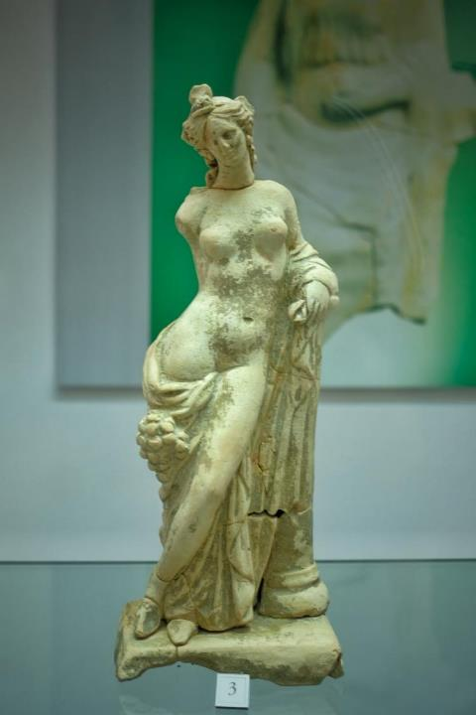
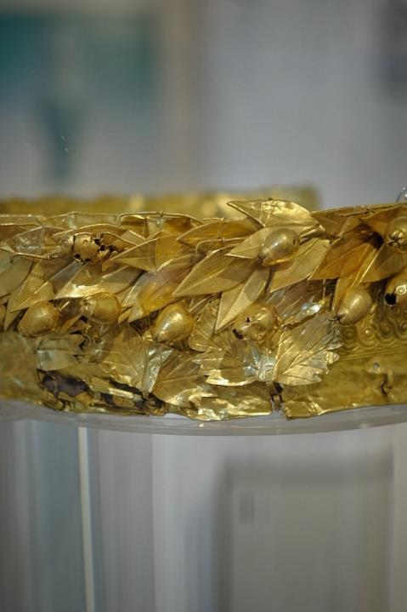
Photo by Massimino Mascolo

Slide 10
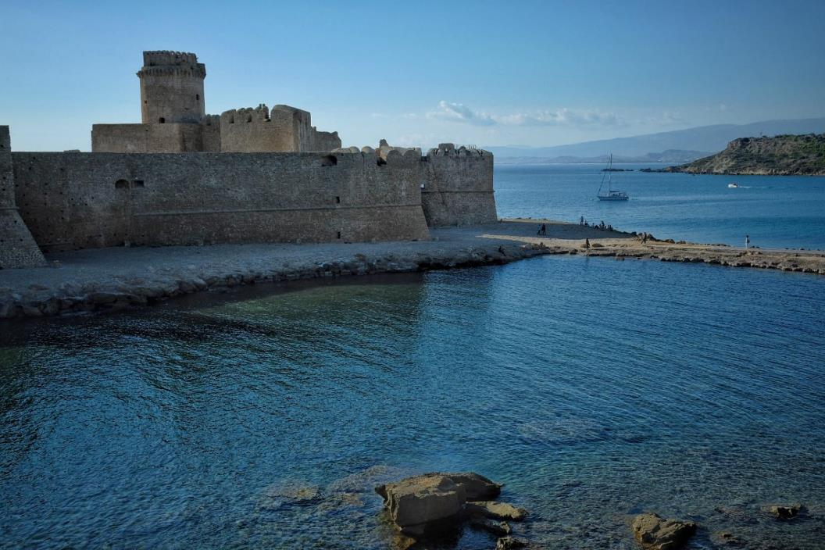
Photo by Massimino Mascolo

Slide 11
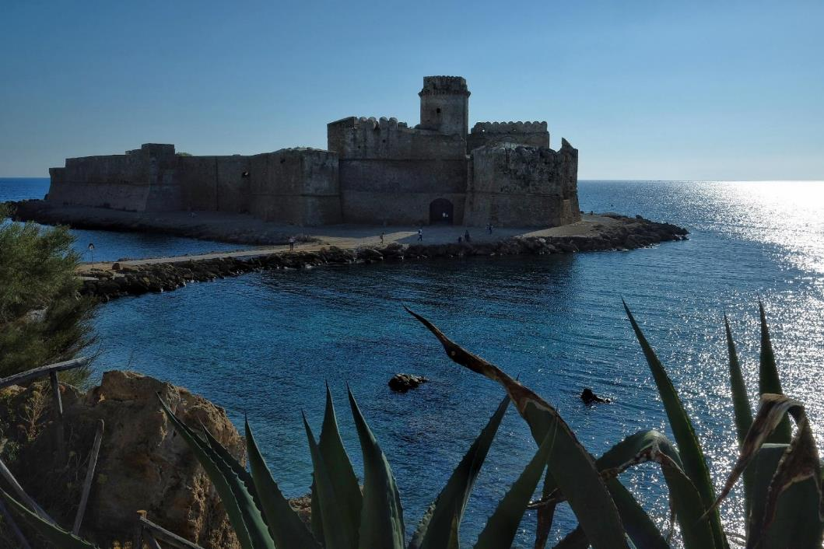
Photo by Massimino Mascolo

Slide 12
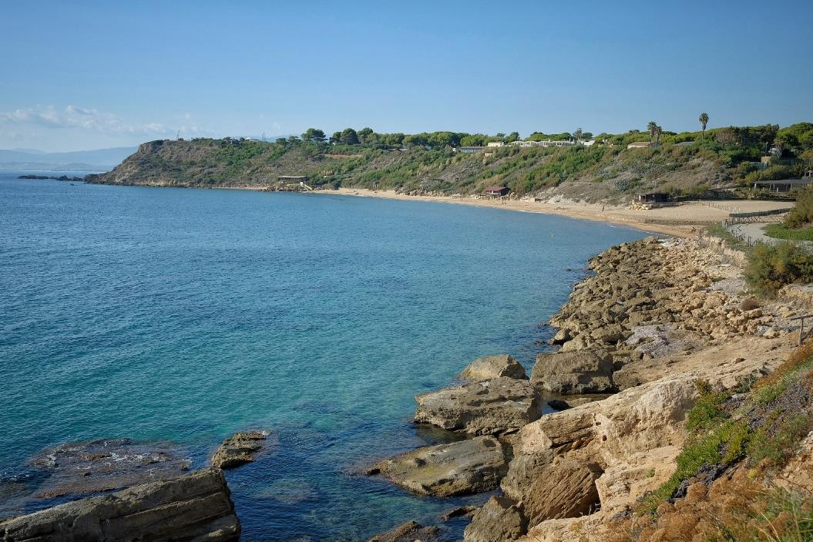
Photo by Massimino Mascolo

Slide 13
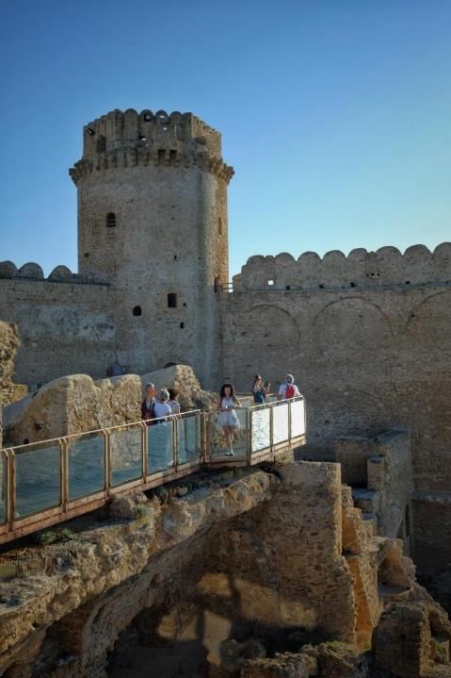
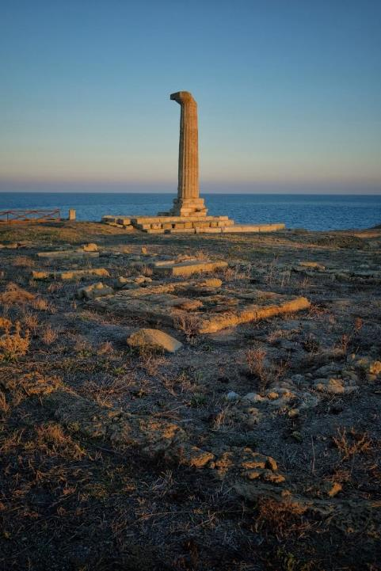
55° corso nazionale di formazione
per insegnanti
“MAGNA GRAECIA DI CALABRIA”
Sybaris – Kroton:
il cammino degli Dei Itinerario storico – archeologico e artistico
SIBARI
28 ottobre –
1 novembre 2022

Slide 14
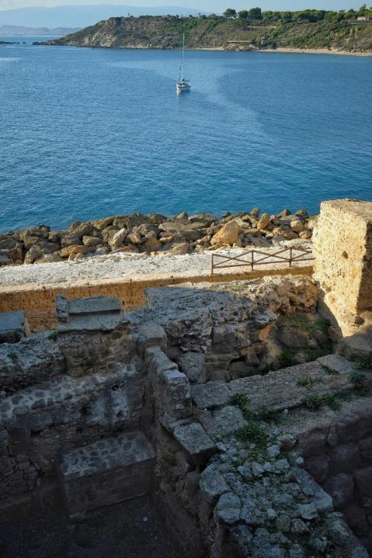
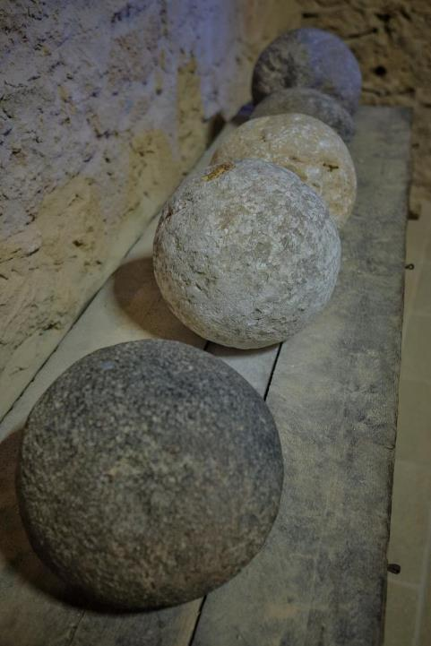
Photo by Massimino Mascolo

Slide 15
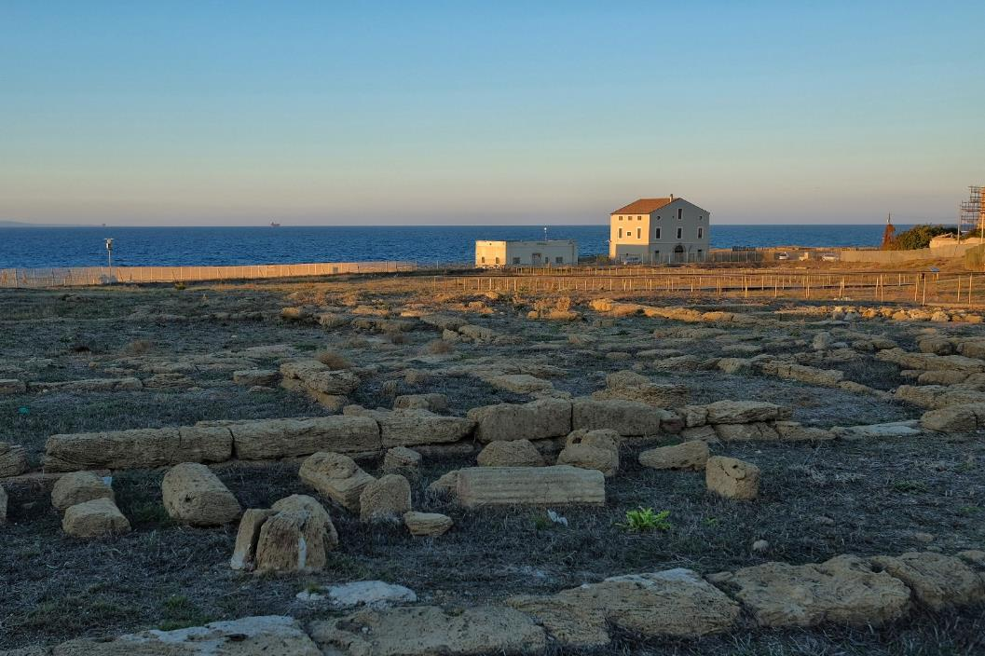
Photo by Massimino Mascolo

Slide 16
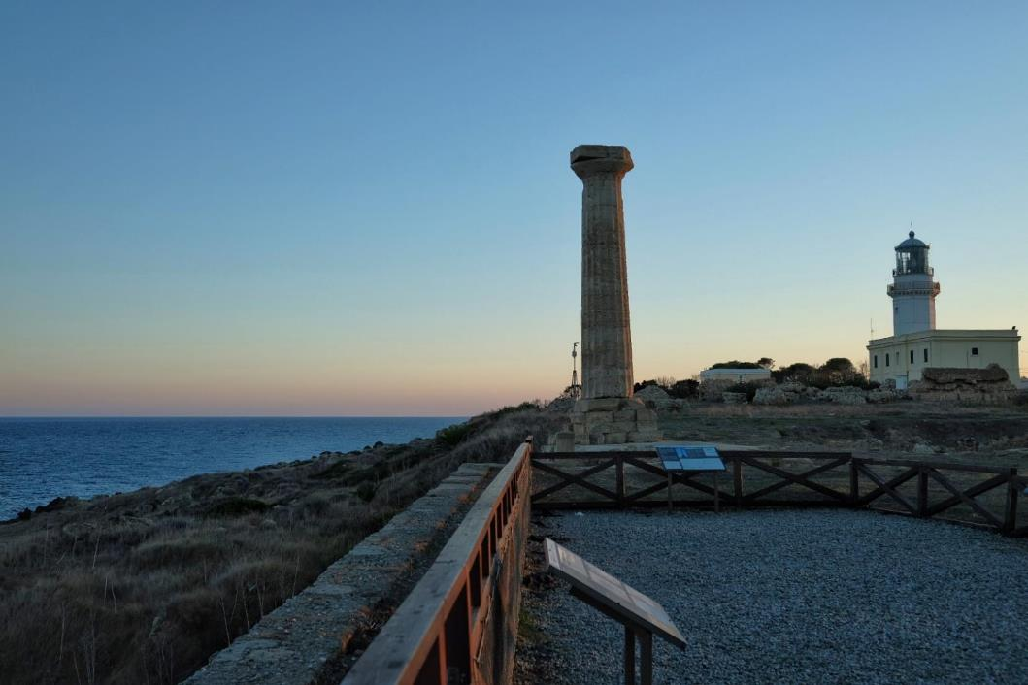
Photo by Massimino Mascolo

Slide 17
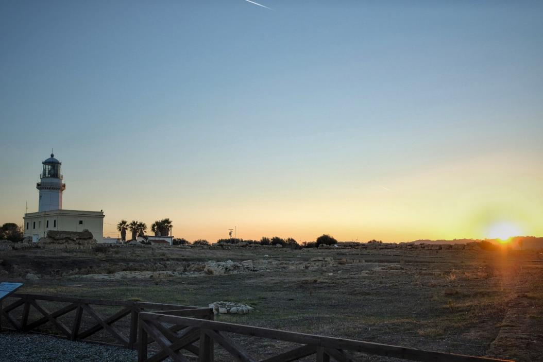
Photo by Massimino Mascolo

Slide 18
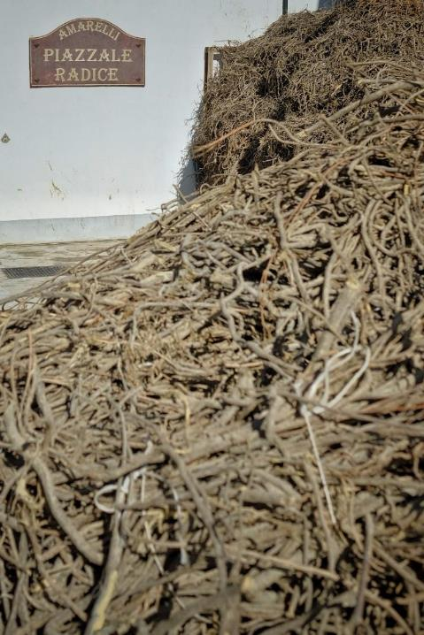
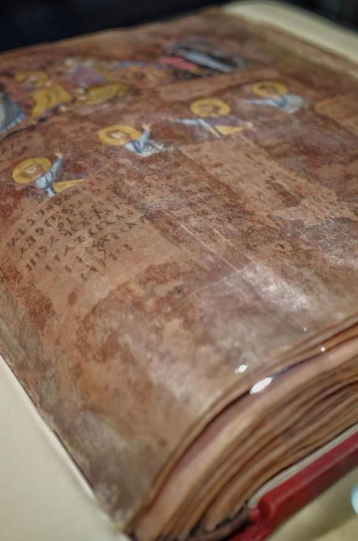
55° corso nazionale di formazione
per insegnanti
“MAGNA GRAECIA DI CALABRIA”
Sybaris – Kroton:
il cammino degli Dei Itinerario storico – archeologico e artistico
SIBARI
28 ottobre –
1 novembre 2022

Slide 19
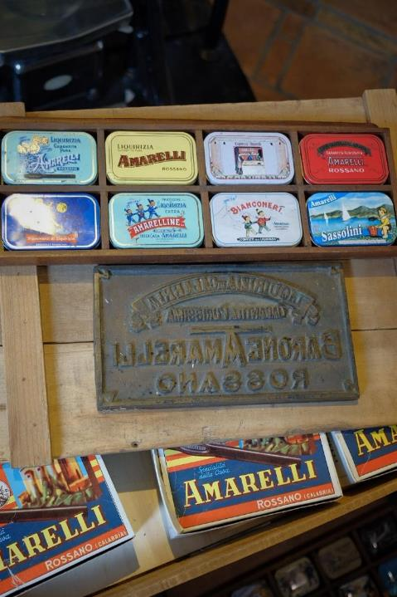
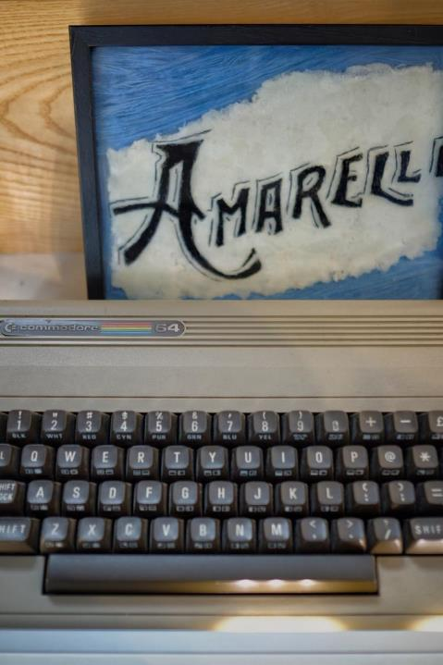
Photo by Massimino Mascolo

Slide 20
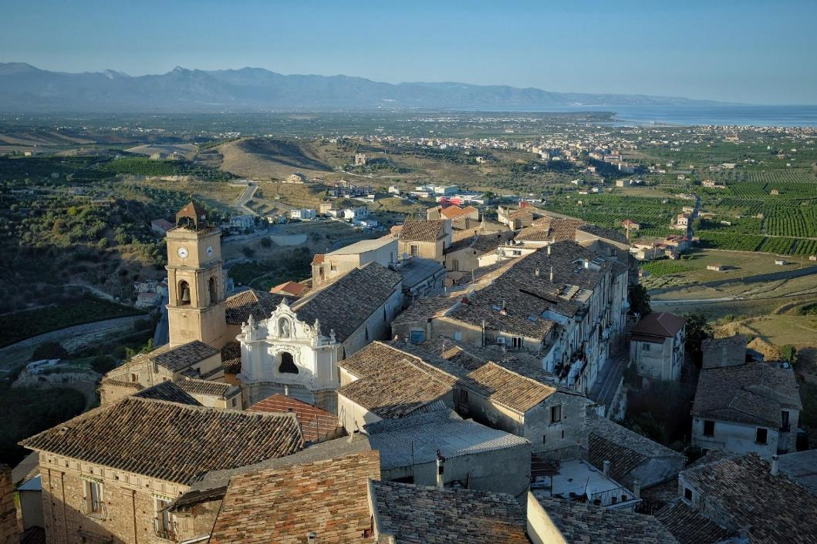
Photo by Massimino Mascolo

Slide 21
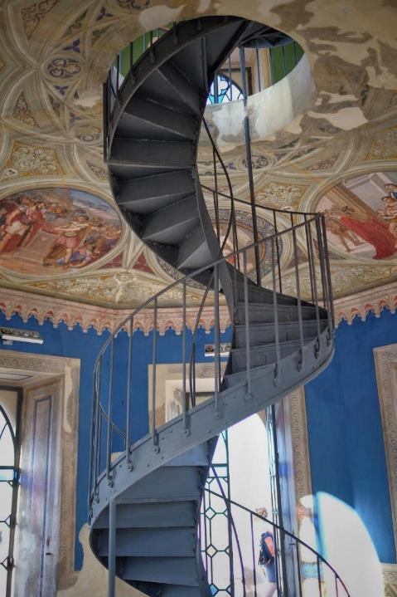
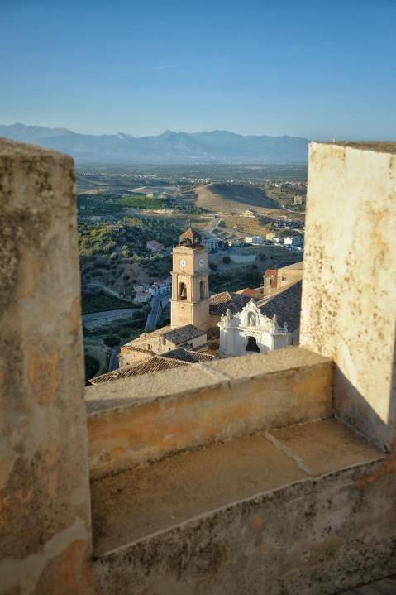
55° corso nazionale di formazione
per insegnanti
“MAGNA GRAECIA DI CALABRIA”
Sybaris – Kroton:
il cammino degli Dei Itinerario storico – archeologico e artistico
SIBARI
28 ottobre –
1 novembre 2022

Slide 22
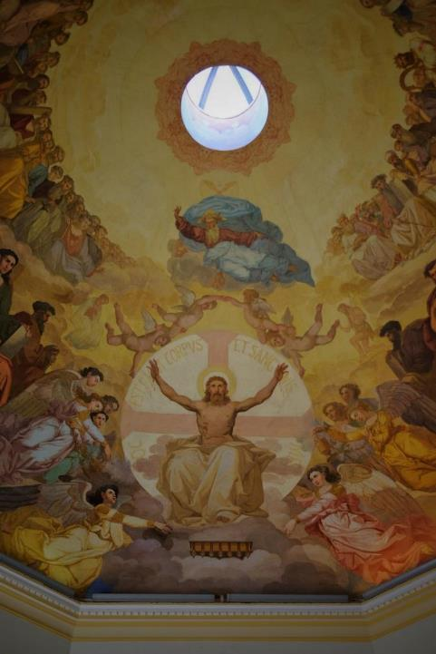
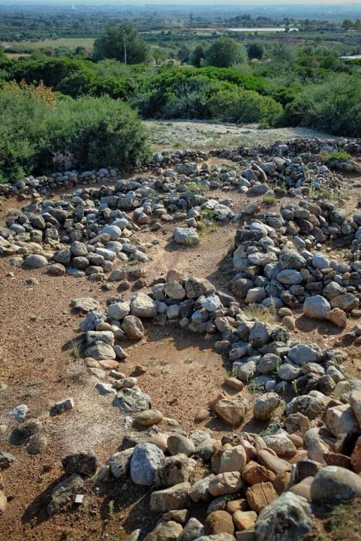
Photo by Massimino Mascolo

Slide 23
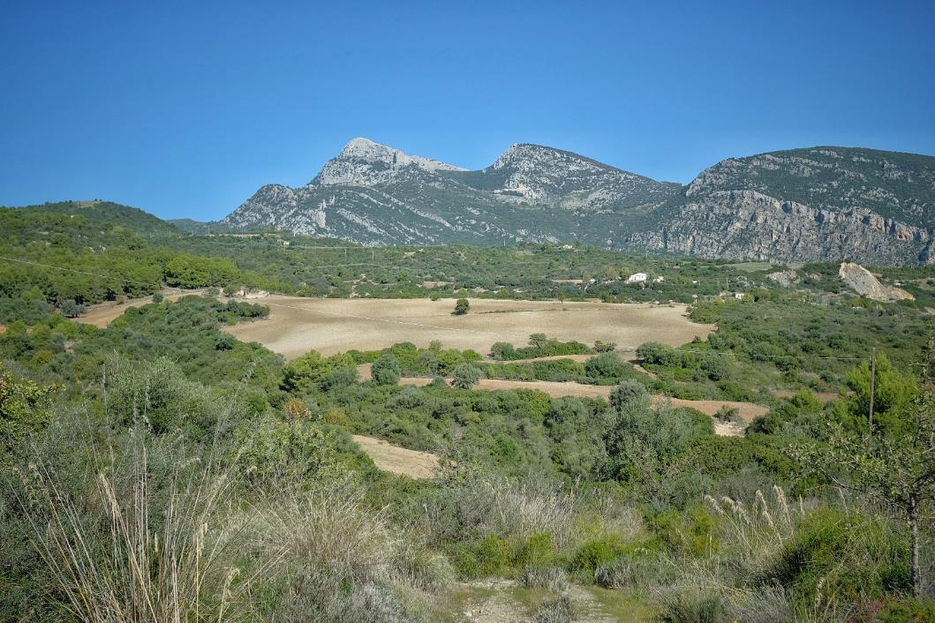
Photo by Massimino Mascolo

Slide 24
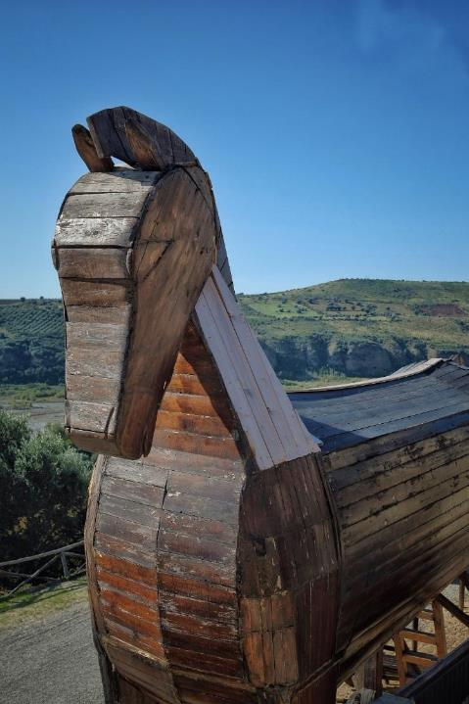
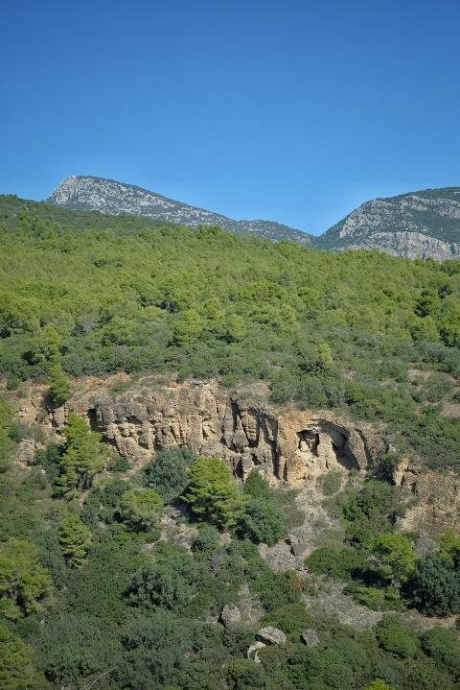
55° corso nazionale di formazione
per insegnanti
“MAGNA GRAECIA DI CALABRIA”
Sybaris – Kroton:
il cammino degli Dei Itinerario storico – archeologico e artistico
SIBARI
28 ottobre –
1 novembre 2022

Slide 25
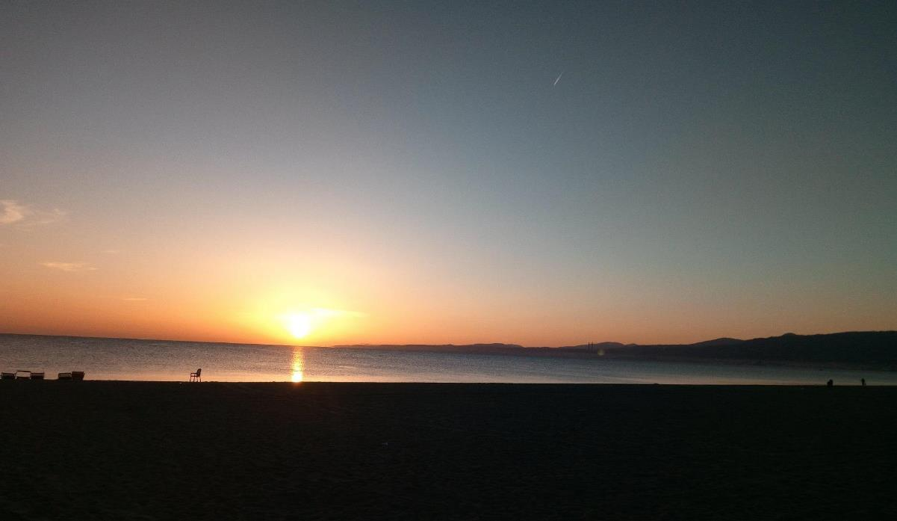
Photo by Rosalba De Biasio

